Slide 1
Hyperspectral Image Classification of Satellite Images Using Compressed Neural Networks
Master Thesis
Notes:
Herzlich Willkommen zur Verteidigung meiner Masterarbeit zur hyperspektralen Klassifikation von Satellitenbildern durch komprimierte neuronale Netzwerke.
Der wissenschaftliche Hintergrundgedanke der Arbeit liegt in der Reduktion von Dimensionen, die eine solche Aufgabe zeitaufwendig und resourcenintensiv machen, was zum einen auf der Bildebene, aber auch auf der Modellebene geschehen kann, wie ich bald vorstellen werde.

Slide 2
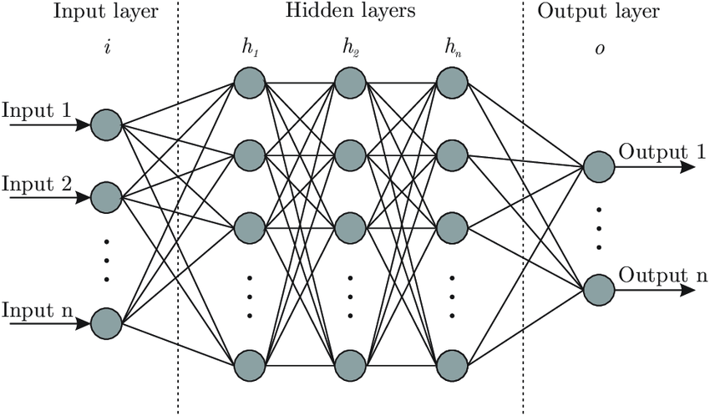
Outline
Fundamentals
Hyperspectral Imaging
Convolutional Neural Networks
Image Compression
Model Compression
Experiments
Overview
Reference
Image Compression
Model Compression
Compression Pipeline
Visualization
Outlook
Conclusion
A deep neural network architecture
Notes:
Die Gliederung verrät, dass ich zunächst hyperspektrale Bilder sowie neuronale Netze wie das im Bild, aber mit besonderem Fokus auf CNNs, d.h. faltende neuronale Netze, vorstellen werde und auf bestehende Ansätze zur Bild- und Modellkompression eingehe.
Im Anschluss an die Theorie folgen meine Experimente. Dazu schauen wir uns die grundlegende Architektur an, die Referenzausführung, Bild- und Modellkompression sowie Kombinationen davon und die Visualisierung.
Zum Schluss erfolgt ein Ausblick, eine Zusammenfassung und ich zeige die Quellen.

Slide 3
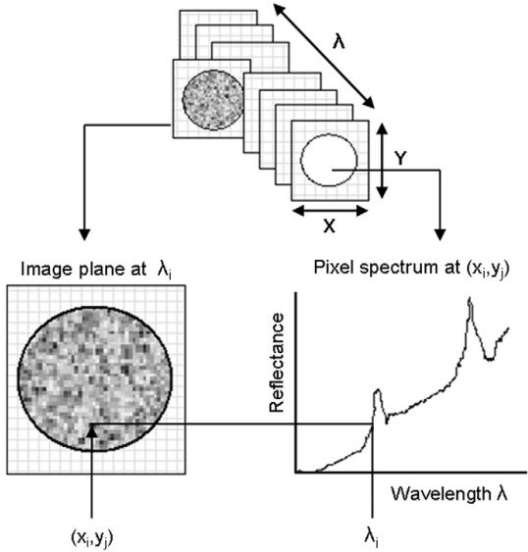
Hyperspectral Imaging
Sputnik satellite, 1957: remote sensing
too much data → enlarge pixel size, gather spectral profile as HSI fingerprint
classify using spectral response differences, possibly beyond visible spectrum
hyperspectral vs. multispectral: continuous and contiguous vs. subset of targeted wavelengths
applications: agriculture, food processing, astronomy, surveillance, environment, ...
Hyperspectral reflectance profile illustration
Notes:
Fangen wir an mit dem Thema der hyperspektralen Bilderfassung. Sie hat den Ursprung im Jahr 1957, wonach sich remote sensing als Gebiet entwickelt hat, d.h. die Erfassung von Satellitenbildern u.a. der Erde aus dem Weltall.
Eine große Herausforderung liegt in der Menge der Daten, die durch die Sensoren erfasst werden. Um dem vorzubeugen, wurde die Pixelgröße vergrößert, und zur Klassifikation wird ein spektrales Profil eines Objekts herangezogen.
Das unterscheidet sich deutlich von normalen RGB-Bildern, wie die Abbildung zeigt. Wir sehen zwei räumliche Dimensionen X und Y sowie Lambda, das für die Wellenlänge des Lichts steht. Alle drei Dimensionen zusammen ergeben einen hyperspektralen Quader (data cube) und wir können für eine ausgewählte Wellenlänge Lambda_i eine Bildebene erhalten. So können wir den Reflexionsgrad des einfallenden Lichts für die Wellenlänge bestimmen. Zusammengefasst entsteht so ein charakteristisches Reflexionsprofil für eine Klasse an Objekten (HSI fingerprint).
Evtl. reichen uns dabei multispektrale Bildaufnahmen schon aus. Diese sind Aufnahmen eines Teilbereichs von (diskreten) Wellenlängen, der uns interessiert, anstelle von zusammenhängenden stetigen Wellenlängen wie im hyperspektralen Szenario.

Slide 4
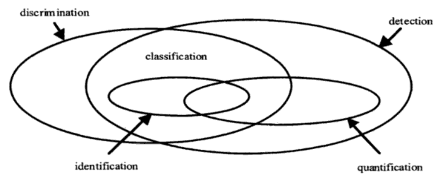
Hyperspectral Imaging
main purposes: classification, quantification
acquisition: scanning vs. snapshot
point-scan, line-scan, area-scan
sensors: AVIRIS, ROSIS, DESIS, ...
Hughes phenomenon:
accuracy decay for complexity higher than optimum
specialization of curse of dimensionality
want to remove highly correlated / redundant bands
HSI analysis goals (Chang, 2003)
Notes:
Als Hauptziele der hyperspektralen Analyse gelten laut Chang Klassifikation und Quantifizierung, die auch im Venn-Diagramm rechts dargestellt werden.
Zum Erlangen der Daten durch Sensoren wie AVIRIS, ROSIS oder DESIS gibt es verschiedene Scanning- und das Snapshot-Verfahren.
Als Motivation für die Dimensionsreduktion können wir das Hughes-Phänomen nehmen, das besagt, dass die durch den Klassifikator erlangte Genauigkeit zwar zunächst mit mehr features steigt, aber nach dem Erreichen eines Optimums abebbt. Es ist ein Spezialfall des curse of dimensionality und Grund dafür, dass wir die Zahl der Bildkanäle, die ohnehin in der Regel stark korrelieren oder sogar redundant sind, reduzieren.

Slide 5
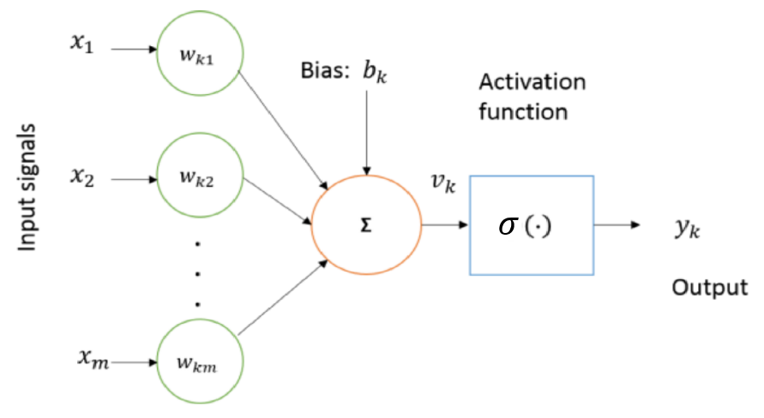
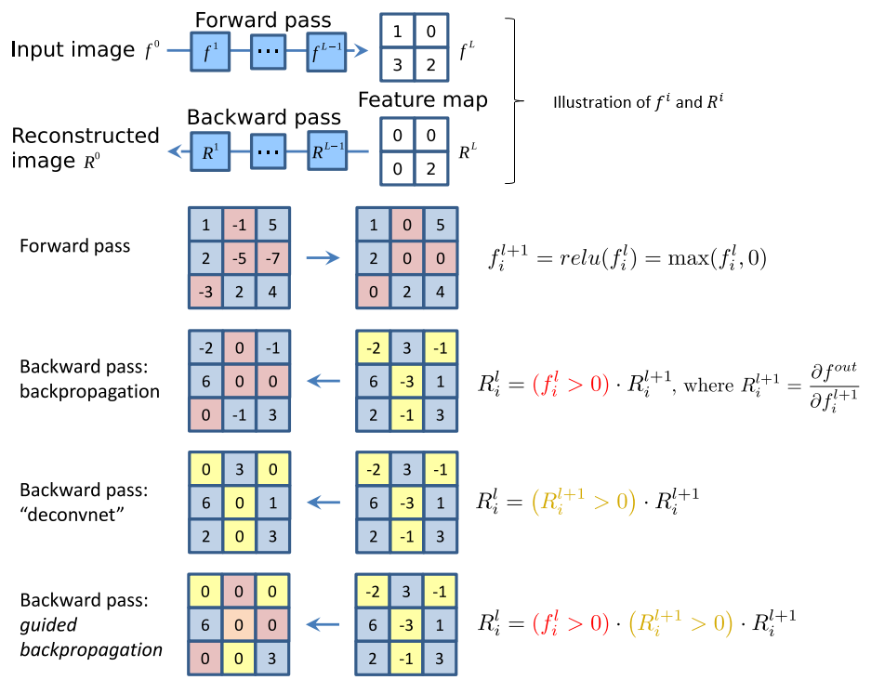
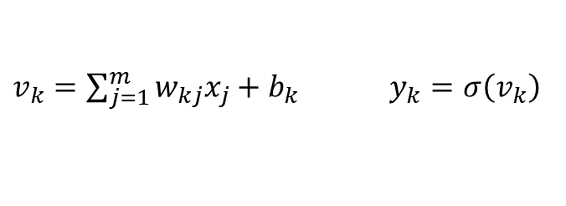
Convolutional Neural Networks
learnable function approximators, e.g., for classification tasks
input/hidden/output layer(s) with neurons possibly being activated
network parameters: weights, biases
CNN = ANN with at least one convolutional layer
kernel convolves feature maps
other important layers: linear/fully connected, pooling (max/average/...)
$v_{k}=\sum_{j=1}^{m}{w_{kj}x_{j}}+b_{k}$ $y_{k}=σ\left(v_{k}\right)$
Notes:
Zur Klassifikation nutzen wir CNNs. Man kann sich diese vorstellen als lernende Funktionsapproximatoren. Die Layer, die untereinander vernetzt sind durch Verbindungen, wie wir vorhin gesehen haben, bestehen aus Neuronen.
Jeder Verbindung ist ein Gewicht-Parameter zugeordnet, jedem Neuron ein bias. Aus denen wird eine gewichtete Summe berechnet und zur Nichtlinearität eine Aktivierungsfunktion (ReLU, tanh, Sigmoid) angewandt (rechts oben). Das passiert in einem forward pass, wie rechts unten dargestellt ist.
CNNs sind ANNs mit mindestens einem convolutional layer. In einem solchen Layer legt sich ein kernel über die feature maps in der Eingabe und die Ergebnisse dieser Matrixmultiplikation werden zu den Ausgaben. Abgesehen davon existieren lineare layer, wo jedes Neuron einer Schicht mit jedem der anderen verbunden ist, sowie pooling layer, die Werte gruppieren und zusammenfassen.

Slide 6
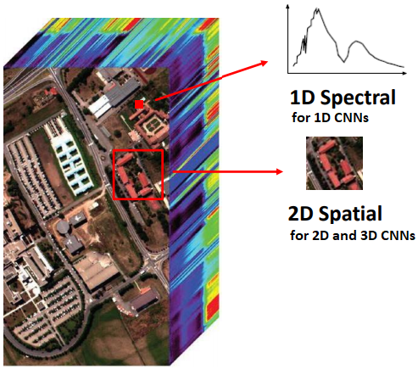
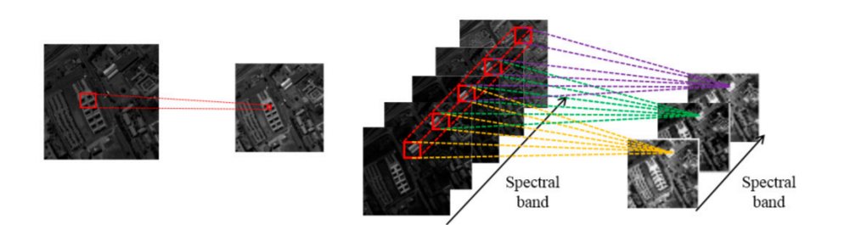
Convolutional Neural Networks
HSI features: nonlinear, discriminant, invariant
1D/2D/3D CNNs (highest conv. dimensionality) for spectral/spatial/spatiospectral feature recognition
loss function: how to improve
SGD, backpropagation, learning rate
bias-variance-tradeoff: well-fitting model
train/validation/test split, dropout, early stopping
accuracy metrics used: OA, AA, Kappa
architecture search: trial-and-error
Notes:
Spezifisch in Bezug auf HSI, also hyperspectral imaging, würden allein lineare Layer zu viele Parameter in Anspruch nehmen, deshalb sind convolutional layer, wie sie hier unten rechts dargestellt sind, umso wichtiger. Wir sehen, dass Bildbestandteile auf einen kleineren Abschnitt im Ergebnisbild zugeordnet werden und das pro spektralen Bildkanal passiert.
Zudem unterscheidet man bei CNNs zwischen 1D, 2D und 3D CNNs, die entsprechend für spectral, spatial oder spatiospectral features geeignet sind und entweder hyperspektrale Pixel oder Patches als Input nehmen, wie oben rechts sichtbar.
Zum Trainieren eines CNNs gibt es loss functions als Strafen, die es zu minimieren gilt, wozu der stochastische Gradientenabstieg verwendet wird und Änderungen von hinten nach vorne durchgereicht werden mittels backpropagation.
Die von mir verwendeten Genauigkeitsmetriken für die pixelweise Klassifikation der hyperspektralen Pixels sind overall accuracy, d.h. die Prozentzahl korrekt klassifizierter Pixel, average accuracy, d.h. der Mittelwert der Prozente für die einzelnen Klassen und der Kappa coefficient, der die overall accuracy korrigiert um die Zahl an Zufallstreffer, die man erwartet hätte. Mit diesen Metriken kann ich alle mir wichtigen Unterscheidungen treffen.

Slide 7
Convolutional Neural Networks
loss function: how to improve
find local minima with SGD
backpropagation to adjust gradients
learning rate controls step size
bias-variance-tradeoff: well-fitting model
split dataset: training, validation, test
dropout layer
early stopping
accuracy metrics used: OA, AA, Kappa
Backpropagation variants
Notes:
Zum Trainieren eines CNNs gibt es loss functions als Strafen, die es zu minimieren gilt.
Dazu wird der stochastische Gradientenabstieg genutzt. Änderungen werden von hinten nach vorne durchgereicht mittels des backpropagation-Verfahrens, für das es verschiedene Varianten gibt wie im Bild sichtbar.
Die von mir verwendeten Genauigkeitsmetriken für die pixelweise Klassifikation der hyperspektralen Pixels sind overall accuracy, d.h. die Prozentzahl korrekt klassifizierter Pixel, average accuracy, d.h. der Mittelwert der Prozente für die einzelnen Klassen und der Kappa coefficient, der die overall accuracy korrigiert um die Zahl an Zufallstreffer, die man erwartet hätte. Mit diesen Metriken kann ich alle mir wichtigen Unterscheidungen treffen.

Slide 8
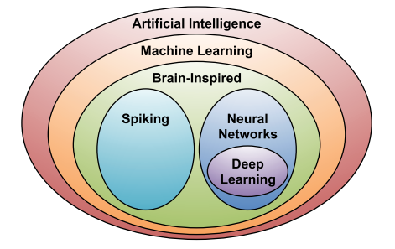
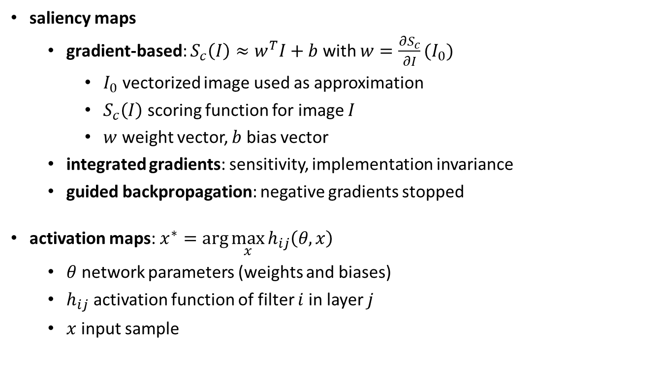
Convolutional Neural Networks
saliency maps
gradient-based: $S_{c}\left(I\right)≈w^{T}I+b$ with $w=\frac{∂S_{c}}{∂I}(I_{0})$
$I_{0}$ vectorized image used as approximation
$S_{c}\left(I\right)$ scoring function for image $I$
$w$ weight vector, $b$ bias vector
integrated gradients: sensitivity, implementation invariance
guided backpropagation: negative gradients stopped
activation maps: $x^{∗}=\arg{\max_{x}{h_{ij}\left(θ, x\right)}}$
$θ$ network parameters (weights and biases)
$h_{ij}$ activation function of filter $i$ in layer $j$
$x$ input sample
Taxonomy of AI-related terminology
CNN alternatives:
RNN (GRU / LSTM cell, Elman / Jordan architecture) considers sequential structure
machine learning: SVM, k-NN
AI: automated theorem proving, knowledge-based engineering
Notes:
Zur Visualisierung können wir uns dazu entscheiden, die Gradienten des Klassenscores im Hinblick auf die Bildpixel sichtbar zu machen, um sie in saliency maps zu begutachten, wovon Varianten mit eigenen Axiomen existieren.
Neben den saliency maps können wir ebenfalls visualisieren, welcher input patch das Netzwerk am meisten aktiviert. Dieser Ansatz nennt sich activation maps.
Zur Kontextualisierung von CNNs sehen wir im Bild eine Hierarchie von KI. In diese allgemeinste Kategorie fallen z.B. automatische Theorembeweiser. Machine learning sind z.B. support vector machines und k-nearest neighbors. Wir beschäftigen uns hingegen mit Deep Learning, wobei „deep“ mehrere hidden layer bedeutet. Außerdem gibt es RNNs, die aufgrund ihrer Rückkopplung die sequentielle Struktur eines hyperspektralen patches berücksichtigen können.

Slide 9
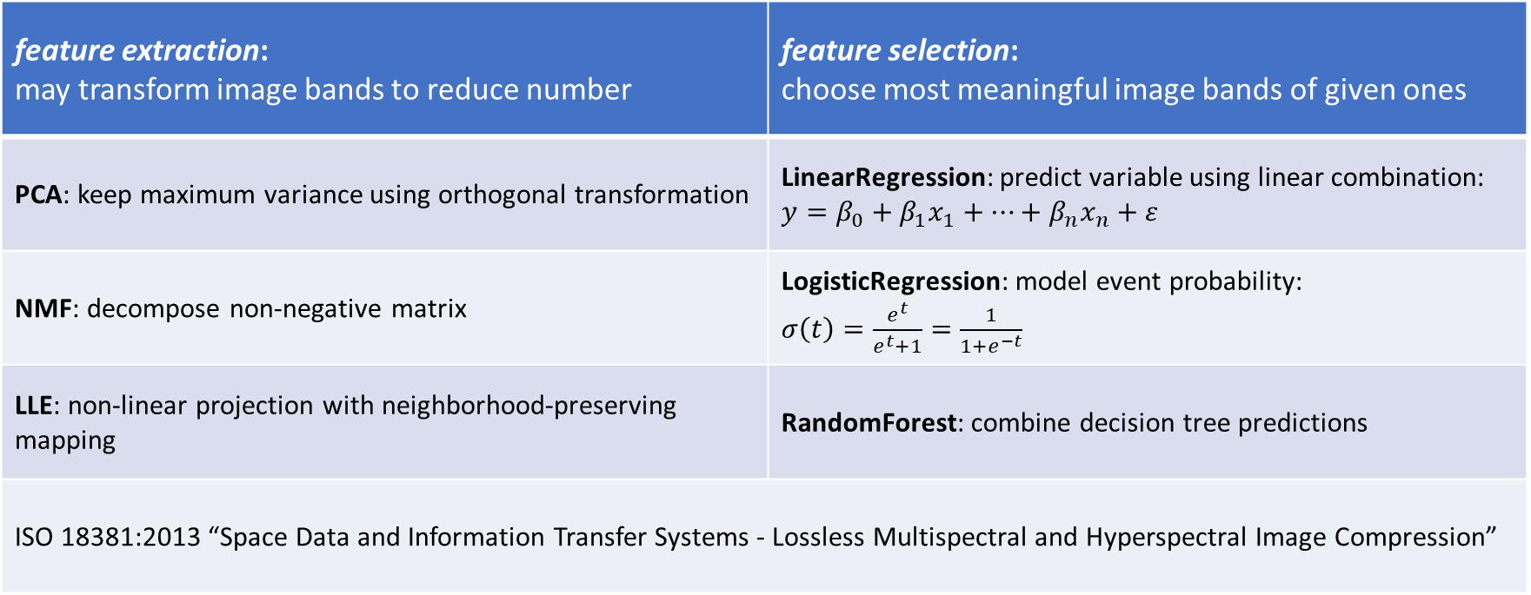
Image Compression
feature extraction: may transform image bands to reduce number | feature selection: choose most meaningful image bands of given ones
PCA: keep maximum variance using orthogonal transformation | LinearRegression: predict variable using linear combination: $y=β_{0}+β_{1}x_{1}+…+β_{n}x_{n}+ε$
NMF: decompose non-negative matrix | LogisticRegression: model event probability: $σ\left(t\right)=\frac{e^{t}}{e^{t}+1}=\frac{1}{1+e^{−t}}$
LLE: non-linear projection with neighborhood-preserving mapping | RandomForest: combine decision tree predictions
ISO 18381:2013 “Space Data and Information Transfer Systems - Lossless Multispectral and Hyperspectral Image Compression”
Notes:
Fahren wir nun fort mit der Bildkompression. Dort ist es unser Ziel, die Anzahl an Bildbändern zu reduzieren. Dazu gibt es feature extraction sowie feature selection-Verfahren.
Bei feature extraction ist es erlaubt, dass Bildbänder transformiert werden, um deren Anzahl zu reduzieren. Die wichtigen Repräsentanten lauten PCA, NMF und LLE, die verschiedene Ziele verfolgen.
PCA will die maximale Varianz erhalten, NMF zerlegt eine nicht-negative Matrix und LLE ist ein nicht-lineares Projektionsverfahren.
Auf der anderen Seite verändert feature selection keine Bildbänder, sondern wählt lediglich die relevantesten aus, wofür wir hier drei wichtige und von mir verwendete Repräsentanten sehen.
Nebenbei bemerkt existiert ein offizieller Standard für die Klassifizierung bei verlustfreier Bildkompression, dessen Nummer und Titel wir hier sehen.

Slide 10
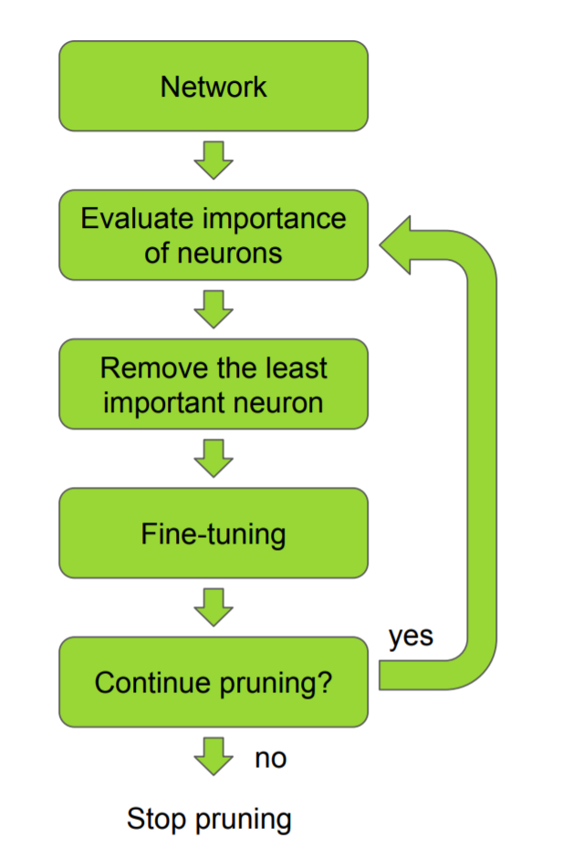
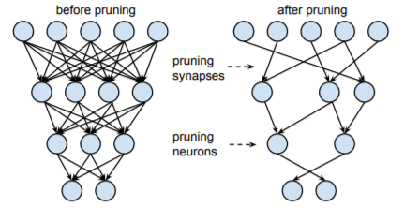
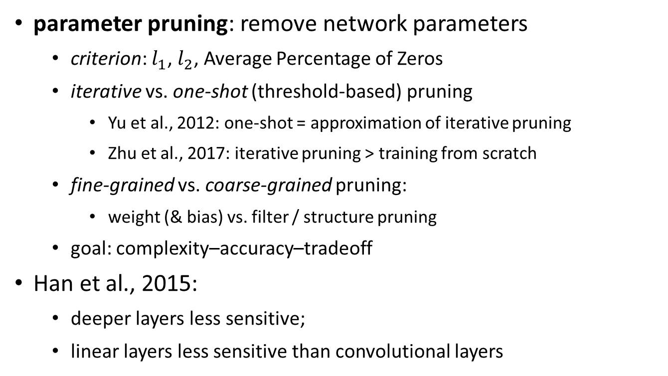
Model Compression
parameter pruning: remove network parameters
criterion: $l_{1}$, $l_{2}$, Average Percentage of Zeros
iterative vs. one-shot (threshold-based) pruning
Yu et al., 2012: one-shot = approximation of iterative pruning
Zhu et al., 2017: iterative pruning > training from scratch
fine-grained vs. coarse-grained pruning:
weight (& bias) vs. filter / structure pruning
goal: complexity–accuracy–tradeoff
Han et al., 2015:
deeper layers less sensitive;
linear layers less sensitive than convolutional layers
Iterative pruning scheme
Weight pruning illustration
Notes:
Alternativ zur Bildkompression können wir uns auch für die Kompression eines Modells entscheiden. Das Pruning-Verfahren entfernt Netzwerkparameter wie Gewichte und biases gemäß eines ausgewählten Kriteriums. Das Ergebnis hiervon sehen wir unten rechts dargestellt.
Weitere Unterscheidungen betreffen iteratives bzw. einmaliges Pruning und die Granularität des Prunings, aber unterm Strich ist das Ziel ein Kompromiss aus geringer Komplexität des Netzwerks und einer hohen erreichten Erkennungsgenauigkeit.
Oben rechts sehen wir das Prinzip des iterativen Pruning, wo also nach und nach (in diesem Fall) Neuronen aus dem Netz entfernt werden. Dieses iterative Pruning soll laut Zhu et al. besser sein als das Trainieren eines Netzwerks von Grund auf, aber Yu et al. haben herausgefunden, dass sich iteratives Pruning durch einmaliges Pruning approximieren lässt. Außerdem seien laut Han et al. lineare Layer weniger empfindlich für Pruning als convolutional Layer.

Slide 11
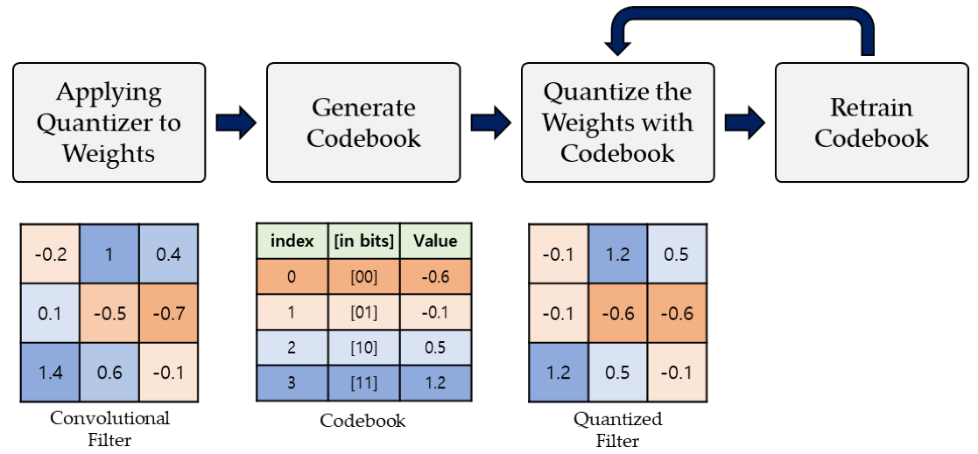
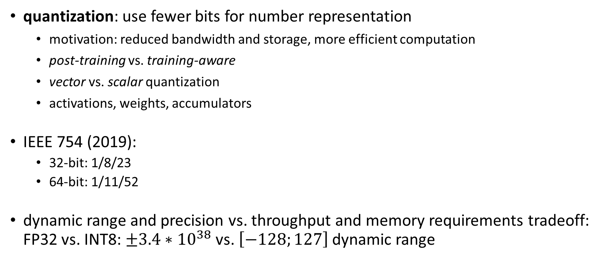
Model Compression
quantization: use fewer bits for number representation
motivation: reduced bandwidth and storage, more efficient computation
post-training vs. training-aware
vector vs. scalar quantization
activations, weights, accumulators
IEEE 754 (2019):
32-bit: 1/8/23
64-bit: 1/11/52
dynamic range and precision vs. throughput and memory requirements tradeoff: FP32 vs. INT8: $±3.4∗{10}^{38}$ vs. $\left[−128;127\right]$ dynamic range
bits for sign / exponent / mantissa
Quantization procedure with example
Notes:
Ein weiteres Modellkompressionverfahren, das wir verwenden, lautet Quantisierung, was in diesem Kontext bedeutet, dass wir weniger Bits zur Repräsentation von Zahlen wie Gewichten verwenden wollen, wie es anhand eines Codebooks im Bild illustriert wird. Ein prominentes Beispiel dafür heißt SqueezeNet, was wie AlexNet Bilder klassifiziert, aber mit nur einem halben Megabyte Modellgröße.
Zur Motivation dient das IEEE 754 Fließkommazahlenformat, das die sichtbare Anzahl an Bits für Vorzeichen, Exponent und Mantisse vorschreibt. Bei weniger Bits könnten wir Modellgröße sparen und auf unterstützen Plattformen schneller rechnen.
Quantisierung kann während des trainings oder nach dem training passieren, wobei ich mich für Letzteres aus Frameworkgründen und der Einfachheit halber entschieden habe. Ebenfalls quantisiere ich Vektoren statt bloß Zahlen, da Vektor-Quantisierung Papern zufolge bessere Ergebnisse bringt. Ich lege einen Fokus auf die Variation der verwendeten Bits zur Quantisierung der drei Komponenten Aktivierungen, Gewichte und Akkumulatoren, um den Einfluss herauszufinden.

Slide 12
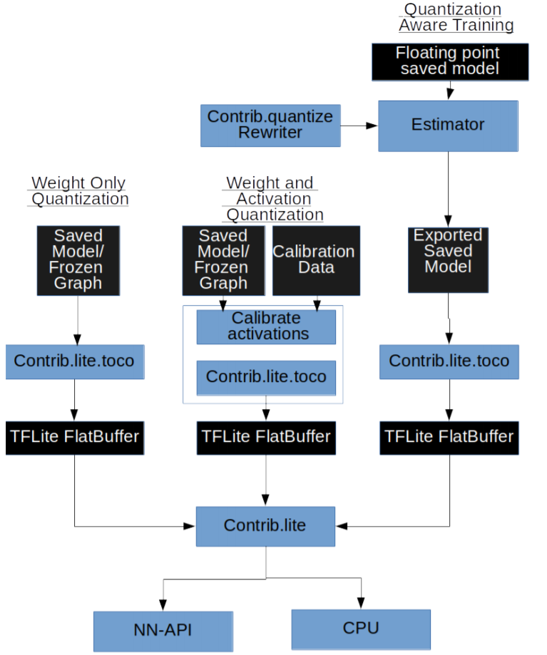
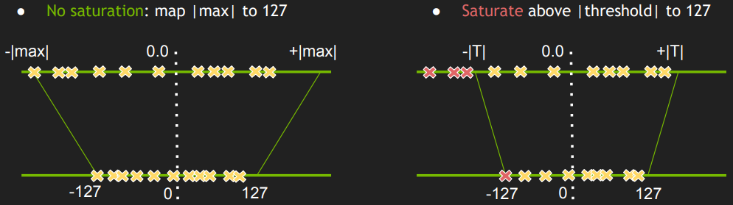
Model Compression
offline vs. online quantization of activations
curb OA loss: retraining, vary sensitivity, network structure
Iandola et al., 2016: „SqueezeNet: AlexNet-level accuracy with 50x fewer parameters and <0.5MB model size“
Impact of saturation during the quantization process
Training-aware vs. post-training quantization wrt components
Notes:
Für Aktivierungen kennen wir die Werte nicht im Voraus, also können wir sie auf verschiedene Arten berechnen, z.B. mittels Kalibrierungsbeispielen offline oder zur Laufzeit online, wobei wir Letzteres gewählt haben, da das der Standard der Implementierung war.
Um die Genauigkeitseinbußen zu minimieren, gibt es verschiedene wählbare Strategien. Rechts sehen wir den Unterschied zwischen Quantisierung nach und während des Trainings, einmal mit, einmal ohne Aktivierungen. Während des Trainings wird ein Estimator verwendet und Aktivierungen werden zunächst auf Basis von Kalibrierungsdaten kalibriert (d.h. das ist das offline-Beispiel).
Unten links sehen wir die Sättigung als eine Methode, wo Werte außerhalb eines Grenzwerts auf das Minimum bzw. Maximum des neuen Zahlenbereichs zugeordnet werden.
Als nennenswerte Errungenschaft bzgl. Quantisierung kann das SqueezeNet-Netz genannt werden, was über wesentlich weniger Parameter verfügt und kleiner ist als die AlexNet-Vorlage und ein oft verwendetes Preset zur Bilderkennung im RGB-Fall darstellt.

Slide 13
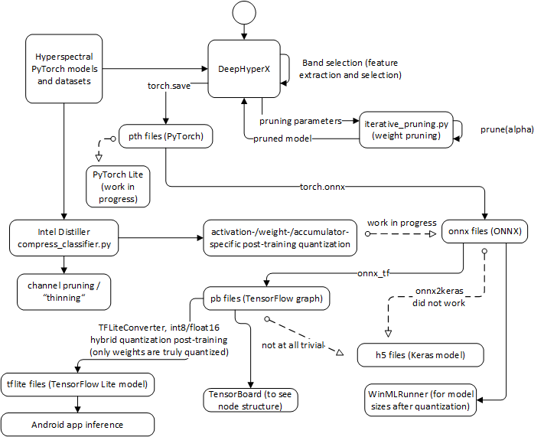
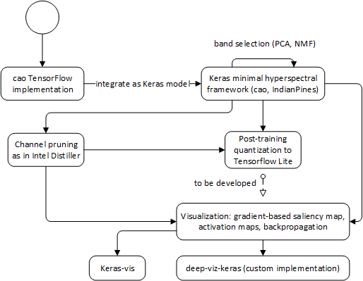
Overview
Reference
Band selection
Fine-grained pruning
Band selection
+
fine-grained pruning
Post-training quantization
Band selection
post-training quantization
+
fine-grained pruning
+
Coarse-grained pruning
Visualization
Architecture for compression-related experiments
Visualization architecture
Notes:
Jetzt nach dem Theorieteil will ich die Tools und Abläufe vorstellen, mit denen ich Experimente realisiert habe.
Zur Referenzmessung relevanter Parameter nutze ich das hyperspektrale PyTorch-Toolkit DeepHyperX mit entsprechenden Modellen und Datensets, zu denen ich einige hinzugefügt habe. Die erzeugten Modelldateien haben das pth-Format.
In DeepHyperX habe ich Bildkompressionsmethoden integriert, die uns die Auswahl relevanter Bildkanäle ermöglichen.
Für ein feingranulares Pruning, d.h. auf dem Level von Gewichten mit einer Threshold, sorgt eine Datei namens iterative pruning, bei der der Pruning-Anteil pro Layer eingestellt werden kann. Diese greift auf DeepHyperX zu.
Für die Quantisierung nach dem Training verwende ich Intel Distiller, um die Bits für die verwendeten Komponenten zu variieren. Um die Modellgrößenersparnisse direkt zu erhalten, konvertiere ich pth zu onnx und nutze WinMLRunner. Außerdem konvertiere ich die ONNX-Dateien in das Tensorflow-Graphformat pb, um Visualisierungen in TensorBoard zu erhalten. Der nächste Schritt wäre eine Konvertierung in das tflite Format für mobile inference, doch diese funktioniert nicht, u.a. weil fünfdimensionale Tensoren durch den Converter derzeit nicht unterstützt werden.
Als Kontrast zu feingranularem Pruning nutze ich Intel Distillers grobgranulares Pruning, wo ich gesehen habe, dass sich feingranulares Pruning bezogen auf die OA besser eignet, sodass ich dieses für die Kombinationen von Kompressionen wähle. Dabei handelt es sich um Bildkompression + Pruning und optional eine Quantisierung obendrauf.
Zuletzt will ich schauen, ob man sich die Ergebnisse durch Pruning herleiten kann über eine Visualisierung des neuronalen Netzes, wozu ich neben TensorBoard auch eine Mini-Keras-Implementation eines dort implementierbaren Models als Grundlage verwende und passende Visualisierungsmethoden aus Bibliotheken wie Keras-vis und deep-viz-keras ausprobiert habe.

Slide 14
Reference
result: chose IndianPines (PaviaU, SalinasA) with he, hu, luo, santara, cao models
criteria:
model
practicability: time and VRAM demands
consistency: CI too large
dataset
difficulty: OA-AA difference / Kappa near 0
variability: extreme accuracies (high / low)
suitability: machine learning performs better
popularity: unknown dataset
complexity: not enough classes
Notes:
Das Ergebnis der Referenzausführung ist, dass die Datensets IndianPines, PaviaU und SalinasA sowie die Modelle he, hu, luo, santara und cao am besten für weitere Untersuchungen gemäß der unten angegebenen Kriterien geeignet sind (zu den Modellen später mehr).
Darunter fallen, dass das Model nicht ewig zum Trainieren brauchen darf und nicht zu hohe VRAM-Anforderungen hat, außerdem muss es sich halbwegs konsistent verhalten, damit das Konfidenzintervall nicht zu groß wird.
Ein Datenset darf über einen nicht zu großen Unterschied zwischen OA und AA verfügen, da das bedeutet, dass bestimmte Klassen schwer zu klassifizieren sind.
Zu extreme Genauigkeiten haben nicht das Potential der Verbesserung bzw. Verschlechterung durch Kompressionen.
Besser funktionierende machine learning Algorithmen stellen die Notwendigkeit neuronaler Netze in Frage, usw.
In den Bildern sehen wir die Modellgenauigkeiten für IndianPines breit gestreut und nicht zu extrem, also so, wie wir das haben wollen, sowie Modelle unterschiedlicher Modellgrößen.

Slide 15
Reference
Notes:
Hier sehen wir auf der oberen Seite den RAM- und VRAM-Verbrauch und unten den Zeitverbrauch. Links beziehen sich die Daten auf das IndianPines Datenset, rechts auf andere (PaviaC und KSC).
Bei den VRAM usages würden wir eine starke Korrelation mit den Modellgrößen auf der vorherigen Folie sehen und erkennen kaum Variation zwischen den beiden Datensets.
Die RAM usages unterscheiden sich hingegen deutlich zwischen den Datensets, aber nicht wesentlich zwischen verschiedenen Modellen.
Unten erkennen wir einen Zusammenhang zwischen Training und Inference Time, der im Allgemeinen gilt für die neuronalen Netzwerke, nämlich je größer die Trainingzeit, desto größer die Inferenzzeit.

Slide 16
Reference
Notes:
Im Negativfall sehen Genauigkeitsdiagramme so aus:
Im USA-Datenset sehen wir eine große Diskrepanz zwischen Overall Accuracy und Average Accuracy
Für das PaviaC-Datenset sind alle Genauigkeiten sehr hoch, was Optimierungen durch Pruning schwer nachzuvollziehen macht
Beim Botswana-Datenset sind die Konfidenzintervalle zu groß und die Genauigkeiten extrem abhängig vom verwendeten Modell (d.h. das Datenset scheint zu spezifisch zu sein)
Für das Urban-210-Datenset sehen wir ebenfalls Unterschiede zwischen Overall Accuracy und Average Accuracy, zudem sind USA und Urban-210 recht unbekannte Datensets

Slide 17
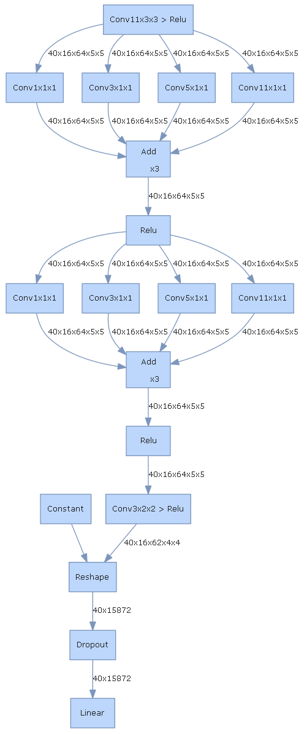
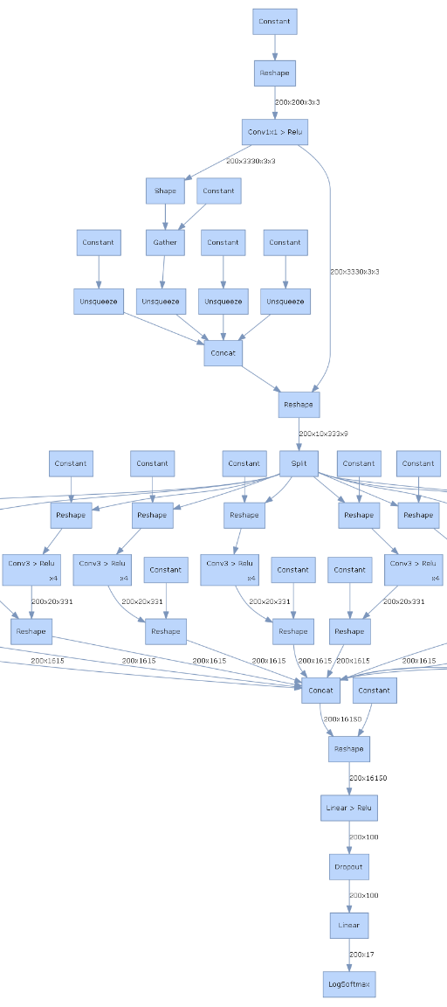
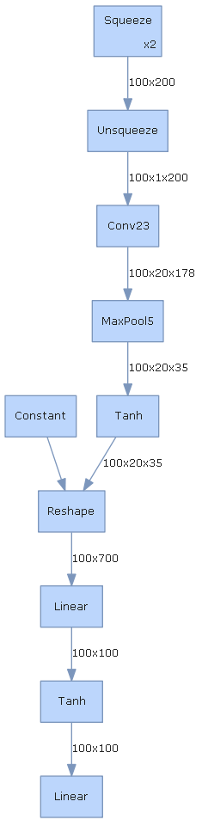
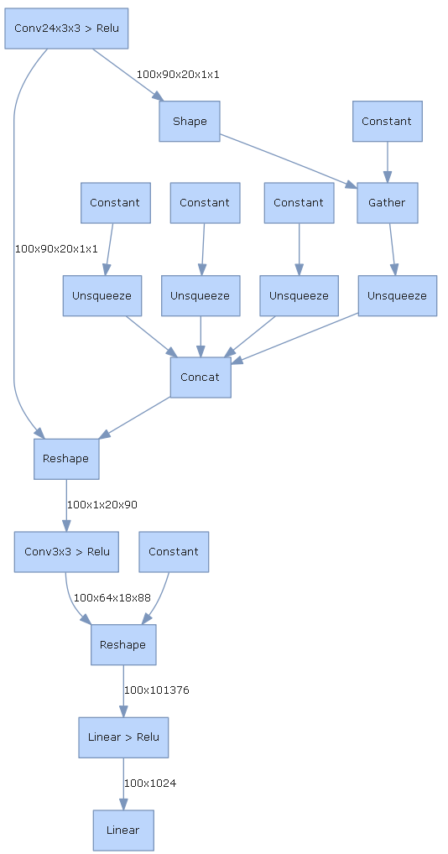
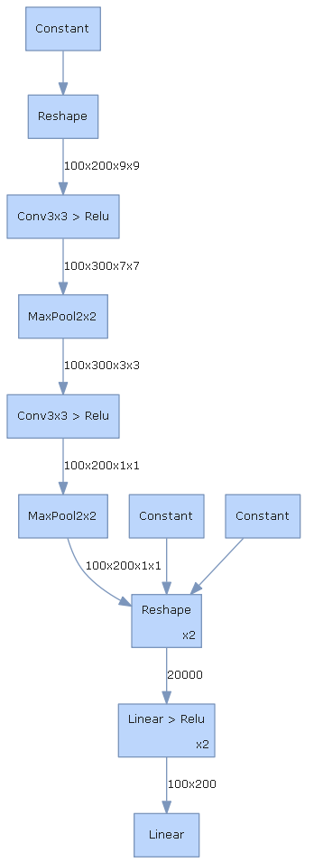
excerpt of santara (2D): separate convolutions for split tensors, followed by concatenation
he (3D): tensors split and added twice
hu (1D): simple model
luo (3D): extensive reshape including concatenation
cao (2D): simple model
Notes:
Um zu demonstrieren, dass ich verschiedene CNN-Architekturen und Ideen abdecke, ist hier eine TensorBoard-Übersicht der fünf verwendeten Modelle
Ganz links sehen wir zunächst das 3D-he-Modell, das Tensoren zweimal aufteilt und summiert.
hu ist ein einfaches 1D model, genauso wie cao ganz rechts ein einfaches 2D model ist
In der Mitte sehen wir unser von der Dateigröße her größtes Modell luo (3D-Modell), was Tensoren besonders ausführlich anordnet vor der Zusammenführung
Von der Struktur her ist das 2D-Modell santara am ausführlichsten, da es für die aufgeteilten Tensoren einzelne Faltungen ansetzt vor der Zusammenführung

Slide 18
Image Compression
PCA, NMF, LLE top contenders:
variations (incremental, kernel, sparse PCA) and similar techniques (NMF, SVD, FactorAnalysis) just as good
reliable; very few components (2) necessary for satisfying OA (95.36% - santara)
applicability constraints for component numbers:
LDA: at most number_of_clases – 1 components
LLE: requirement n_neighbors >= n_components
methods with average/terrible OA wrt reference:
FeatureAgglomeration, LDA, boulch Autoencoder, ICA, GaussianRandomProjection, SparseRandomProjection
additional runtime concerns: t-SNE, ISOMAP, UMAP, MiniBatchDictionaryLearning, MDS
Notes:
Schauen wir uns nun die Ergebnisse für die Bildkompression an.
PCA, NMF und LLE erzielen die höchsten Genauigkeiten, wobei die PCA-Variationen sowie ähnliche Methoden ähnliche Genauigkeiten erreichen
Für PCA gilt, dass sogar nur 2 Komponenten 95% Genauigkeit erreichen für das santara Modell mit 77% baseline OA, für das wir die Genauigkeiten oben rechts auch sehen
Dabei erkennen wir einen Genauigkeitseinbruch bei 120 Komponenten für PCA und NMF, d.h. mehr Komponenten müssen nicht zwangsläufig besser sein
Von nicht-linearen Methoden hätte man erwarten können, dass sie besonders gut für die nichtlinearen hyperspektralen Features geeignet seien, in Wahrheit ist nur LLE mit guten Genauigkeiten zu verwenden und die restlichen hier sichtbaren Methoden nicht
Neben der äußerst mäßigen performance von LDA von 55% Genauigkeit lassen sich LDA und LLE aufgrund ihrer Philosophien nicht für beliebige Komponentenzahlen anwenden, was eine Einschränkung der Anwendbarkeit ist
Von den exotischen Methoden hat keine eine nennenswerte Genauigkeit erreicht. Unten rechts sehen wir noch die Auswirkungen der Anzahl an Bändern auf die Modellgröße.
Im Prinzip gilt schon, je mehr Komponenten, desto größer die Modelldatei, aber einige Kurven wie santara sind weniger steil als he und luo. Bei hu liegen die strahlenartigen Entwicklungen an einer Abrundungsoperation und einer Division beim Ermitteln der Größe eines Layers im Quellcode.

Slide 19
Image Compression
feature selection generally not advisable (low OAs), but exceptions exist
LogisticRegression (cao): 10 and 30 components
compared to feature extraction:
linear scaling, slower growth
more unpredictable – trial-and-error
overall, more components necessary
runtimes depend on selection mode (threshold-based vs. individual selection/elimination)
Notes:
Bzgl. feature selection sehen wir keinen Kandidaten, der PCA, NMF und LLE Konkurrenz machen könnte, nur LogisticRegression hat Ausreißer wie wir sie unten rechts sehen, die über der baseline liegen können.
Vergleichen wir die drei Methoden mit feature extraction, sehen wir eine eher lineare Entwicklung – beim Bild oben rechts ist das besonders deutlich, aber auch unten rechts kann man davon sprechen, bei LogisticRegression geht diese Entwicklung eben nach unten mit einem Ausreißer bei 20 Komponenten.
Das Genauigkeitswachstum ist i.A. wesentlich langsamer als der schnelle Anstieg bei z.B. PCA und die feature selection Methoden erzielen Ergebnisse, die schwerer vorherzusagen sind, während wir bei Feature Extraction mit PCA, NMF oder LLE und z.B. 50 Komponenten nicht wesentlich daneben liegen können, d.h. bei feature selection gibt es mehr trial-and-error und i.A. sind mehr Komponenten erforderlich
Insgesamt kann ich aber keine der feature selection Methoden empfehlen, weil die Genauigkeiten in Bezug auf die Referenz einfach zu niedrig sind.

Slide 20
Model Compression
adjust alpha values for layers
want meaningful pruning percentages
three phases:
until 40-50%: constant or rising OA
then until 80-90%: slight OA decline
beyond: unpredictable, steep OA decline
point of deterioration very late in large models
great model size savings possible
model name | he | hu | luo | santara | cao
model size | 1,117KB | 0.31KB | 396.95MB | 10.44KB | 4.56KB
OA-retaining savings | 424.46KB (38%) | 0.07KB (23%) | 393.58MB (99%) | 4.49KB (43%) | 1.78KB (39%)
new size | 692.54KB | 0.24KB | 3.37MB | 5.95KB | 2.78KB
Notes:
Bei der Modellkompression durch Pruning können wir drei Phasen identifizieren, wie wir es auf der folgenden Folie sehen werden.
Bis 40-50% ist Pruning zu empfehlen, da wir Modellgröße sparen und zusätzlich die Genauigkeiten aufrechterhalten und sogar verbessern können.
Prunen wir darüber hinaus, sehen wir bis 80-90% einen immer starker werdenden Fall der Genauigkeit, wonach das Modell aufgrund der geringen Genauigkeiten i.A. nicht mehr verwendbar ist
Eine Ausnahme hiervon ist unser größtes Modell namens luo, das über einen sehr großen linearen Layer verfügt. Das wissenschaftliche finding, dass lineare Layer besser zu prunen sind als convolutional layer, habe ich schon erwähnt und das bestätigt sich bei uns auch für die hyperspektrale Bildklassifikation. Dementsprechend sehen wir in der Tabelle, dass teils enorme Größeneinsparungen möglich sind, in der Regel 40%, aber 99% sind auch möglich im Sonderfall eines sehr großen Modells.

Slide 21
Model Compression
Notes:
Wie versprochen, sehen wir hier zum Nachvollziehen die Pruning-Normalfälle, wobei die Referenz-OA in Linien eingezeichnet ist, damit wir vergleichen können.
Bis etwa 40% sehen wir in allen vier Fällen eine Genauigkeit um die baseline herum oder sogar besser als das. Bei hohen baselines wie oben links und unten rechts sind Genauigkeiten nahe an 100% möglich.
Der Fall danach kann steil oder eher kurvenförmig erfolgen, aber zum Schluss nach 90% sind die Genauigkeiten furchtbar.

Slide 22
Model Compression
granularity discussion:
filter pruning: hardware-efficient, because avoids „irregular sparsity“ (Anwar et al., 2015)
weight pruning: higher pruning percentages crossing reference OAs, easier PyTorch implementation
Han et al., 2015: compression pipeline: weight pruning – quantization – Huffman coding
continue with fine-grained pruning
Notes:
Vielleicht könnte ja grobgranulares Pruning sich besser auf meinen Fokus, nämlich die Genauigkeit, auswirken, dachte ich, aber das Ergebnis ist ein Nein.
Das liegt daran, dass der Fall der Genauigkeit sogar für das größte Modell viel früher anfängt, dessen Kurve wir sehen
Wir sehen einen Fall ab 40% und das wäre ja normal, aber nicht für dieses Modell, das wir zu 99% prunen konnten mit Gewichtspruning ohne Genauigkeitsverlust.
Für die anderen Modelle würden wir auch sehen, dass der Fall der Genauigkeit schon früher anfangen würde.
Es hat eben einen Grund, warum die Kompressionspipeline von Han et al. weight pruning und nicht filter pruning beinhaltet.
Würden wir aber den Fokus auf Hardware-Effizienz bzgl. inference time legen, legen Anwar et al. nahe, dass sich filter pruning besser eignet, weil keine künstlichen Löcher (irregular sparsity) entstehen wie beim Gewichtpruning, die sich negativ auf die Berechnungsgeschwindigkeit auswirken.
D.h. ich nehme das Gewichtpruning für die Kompressionskombinationen.

Slide 23
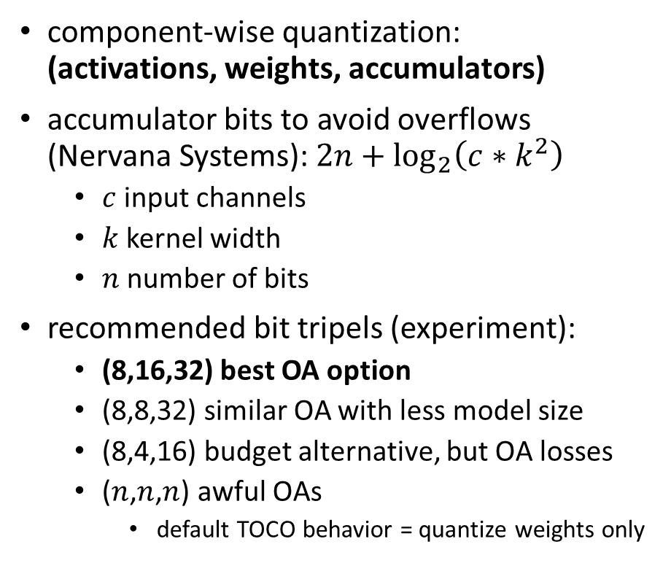
Model Compression
component-wise quantization: (activations, weights, accumulators)
accumulator bits to avoid overflows (Nervana Systems): $2n+\log_{2}\left(c∗k^{2}\right)$
$c$ input channels
$k$ kernel width
$n$ number of bits
recommended bit tripels (experiment):
(8,16,32) best OA option
(8,8,32) similar OA with less model size
(8,4,16) budget alternative, but OA losses
($n$,$n$,$n$) awful OAs
default TOCO behavior = quantize weights only
Notes:
Jetzt fahren wir mit der komponentenweise Quantisierung fort. Aus der Praxis empfiehlt Intel‘s KI-Einheit eine bestimmte Formel, um die Bits für den Akkumulator zu berechnen, die man verwenden sollte, um Overflows zu vermeiden.
Ich habe experimentell herausgefunden, welche Bit-Tripel Sinn machen aus der Sicht der Genauigkeit. Für das Tripel (activations, weights, accumulators) ist die beste OA-Option (8,16,32).
(8,8,32) produziert eine ähnliche OA mit geringerer Modellgröße, (8,4,16) nenne ich die Billig-Alternative, wenn wir noch mehr Modellgröße sparen wollen und leichte OA-Verluste bereit sind, in Kauf zu nehmen.
Rechts sehen wir die Modellgrößenersparnisse für die Quantisierung nach dem Preset von WinMLTools, das dem des Tensorflow-Quantisierers gleicht, einmal für 16-bit floating point IEEE 754 für alle Komponenten, einmal nur die Gewichte für 8-bit Integer Quantisierung. Erwartbarerweise fallen die Ersparnisse für 8-bits prozentual gesehen unterschiedlich aus, zum einen wegen dem größeren Anteil der Metadaten, aber natürlich auch aufgrund der nicht quantisierten Aktivierungen und Akkumulatoren.
Z.B. sehen wir beim luo-Modell eine auf zwei Nachkommastellen genaue Halbierung bzw. Viertelung der Modellgröße, aber bei kleineren Modellen wie hu machen die Aktivierungen, Akkumulatoren und Metadaten einen größeren Anteil aus, wie sich bei 8-bit Quantisierung zeigt.
Das Tensorflow-Team hat die schlimmen OAs bei gleicher Bitzahl für alle Komponenten erkannt und bietet in seinem Quantisierungstool per Default die Quantisierung von nur Gewichten an. Aber ich habe eben herausgefunden, dass man auch Aktivierungen durch weniger Bits repräsentieren kann und damit die Referenz-OA in einigen wenigen Fällen sogar übertreffen, aber zumindest aufrechterhalten kann.

Slide 24

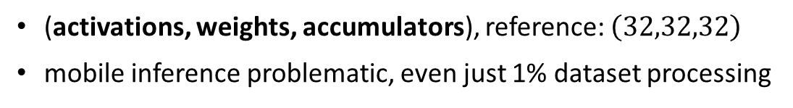


Model Compression
(activations, weights, accumulators), reference: $\left(32,32,32\right)$
mobile inference problematic, even just 1% dataset processing
($\left\{4,8\right\}$,$\left\{4,8\right\}$, $\left\{16\right\}$)
($\left\{8\right\}$,$\left\{16\right\}$, $\left\{4,8,16,32\right\}$)
$$\left(n,n,n\right) :n∈\left\{4,8,16\right\}$$
Notes:
Schauen wir uns zunächst dazu die Genauigkeiten oben rechts kurz an, die bei höchstens 16% liegen, wenn wir alle Komponenten mit gleicher Bitanzahl quantisieren.
Jetzt blende ich den Einfluss der Bits für die Akkumulatoren ein und wir sehen, dass wir da am falschen Ende sparen würden, wenn wir diesen quantisieren würden, da die OA-Unterschiede zwischen 32 Bits und allen anderen Bitzahlen eindeutig sind.
Für die Kombination von Aktivierungen und Gewichten sehen wir, dass die Kombination (8,4) die besten Genauigkeiten hervorbringt für 16-bit Akkumulatoren. Das macht Sinn, da Aktivierungen die gewichtete Summe berechnen, wozu es ggf. mehr Bits braucht als die Gewichte, wenn die Gewichte sich zu einer genügend großen Zahl addieren.

Slide 25
Compression Pipeline
band selection → fine-grained pruning (optionally, add → post-training quantization)
use few, but meaningful component values
[40,70,100,140,170] for feature extraction
[10,30,50,70,90] for LogisticRegression
[20,30,40,50,60] for LinearRegression
effects accumulate, so take advantage
PCA/NMF & moderate pruning: 99.74-100% OA
feature selection, extreme pruning, quantization
more components → later, shallower OA decline
Notes:
Wir können Kompressionen auch kombinieren, indem wir zunächst band selection, dann pruning und dann optional Quantisierung verwenden.
Aufgrund der enormen Anzahl von Optionen, die ich im Experiment hätte durchführen müssen, fokussiere ich mich auf sinnvolle bzw. charakteristische Komponentenzahlen für die jeweiligen Methoden.
Mein Ergebnis ist, dass sich die Effekte der Kompressionen summieren und man das hervorragend zum eigenen Vorteil nutzen kann, wie ich es in den Diagrammen rechts zeigen kann.
Beispielsweise ist PCA/NMF zusammen mit moderatem Pruning, d.h. bis 40-50% eine Kombination, die über lange Strecken von Pruning Percentages beinahe oder genau 100% OA zustande bringt (bis 60% oben rechts), was die OA mit nur pruning, aber keiner Bildkompression erheblich verbessert (die Referenz-OA ohne Pruning liegt bei 94.55%).
Auch beim hu-Modell, das komplett ohne Kompressionen bei 47% OA liegt, können wir die Referenz-OAs nach Pruning durch Bildkompression nochmal erheblich steigern (bei geringen Prozentzahlen fast verdoppeln).
Genauso könnten wir den Akkumulierungseffekt auch zunichte machen durch feature selection, extremes Pruning oder Quantisierung in der Pipeline.
Der Trend, den wir ebenfalls sehen, ist, dass mehr Komponenten den Fall der Genauigkeit hinauszögern und ihn weniger steil machen (was man ganz besonders gut im oberen Diagramm sieht).

Slide 26
Compression Pipeline
chaotic feature selection curves:
he, santara: all three pruning phases visible
hu: OA decrease at 80%
luo: constant OA
cao: large variations around same value
no new quantization findings
OA improvements extremely rare
goal: keep OA loss low (while taking advantage of higher throughput and lower memory requirements)
Notes:
Wenn wir stattdessen feature selection in die Kombination miteinbeziehen, führt das zu chaotischen Ergebnissen wie oben rechts sichtbar.
Die Ergebnisse reichen von demselben Trend wie beim ausschließlichen Pruning bis hin zu einer konstanten OA, um die herum die Kurve nur schwankt.
Wenn wir die Quantisierung in die Kompressionpipeline packen, sind die Trends wesentlich klarer, aber die Quantisierung hilft nicht beim Verbessern der Genauigkeit, sondern man hofft, sie nicht zu sehr zu verschlechtern, während die Modellgrößenersparnisse, die ich demonstriert habe, den eigentlichen Anreiz darstellen. Dass die OA verbessert wird durch Quantisierung, ist extrem selten.

Slide 27
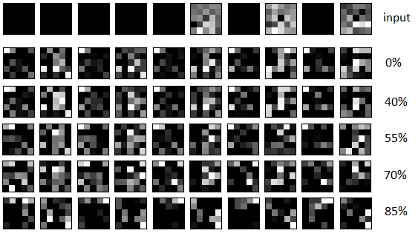
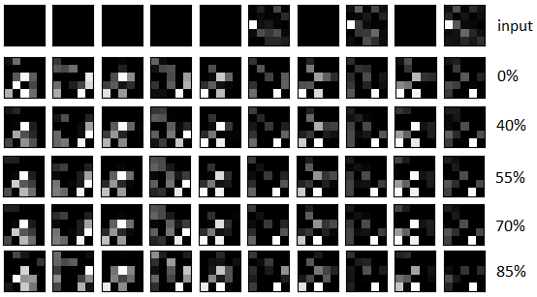
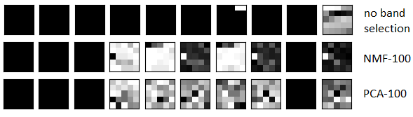
Visualization
100 components, bands 0,10,...,90, dense_1 biases:
gradient-based saliency maps:
important neurons remain unimpaired, regardless of trainable weight chosen
black patches without band selection
PCA: more variation than NMF
integrated gradients = gradient-based saliency
activation maps
unchanged throughout all trainable weights and pruning percentages
PCA
NMF
Notes:
Nun habe ich mich gefragt, ob Visualisierung weiterhelfen könnte, um die neuronalen Veränderungen durch das Pruning zu verstehen.
Dazu generiere ich für wichtige Pruning-Prozentzahlen Visualisierungen in einer Mini-Keras-Implementation für das cao-Modell (weil dieses auch in Keras leicht zu implementieren war).
Für die Gradienten-Visualisierungen sehen wir ohne Bildkompression nur schwarze Patches, mit denen können wir uns einen trainierbaren Parameter auswählen wie ich es gemacht habe und für die Bänder 0-90 von 100 Komponenten insgesamt uns die Gradienten anschauen.
Zwischen 0%, 40% und 55% sehen wir nur leichte Veränderungen, bei 70% werden sie starker, bei 85% teils so stark, dass das Bild kaum wiederzuerkennen ist. Bei NMF tritt etwas weniger Variation auf als bei PCA und die beschriebenen Trends gelten generell für alle trainierbaren Gewichte, wie wir auf der nächsten Folie sehen können werden. Die Ergebnisse für integrated gradients und die von gradient-based saliency sind exakt gleich gewesen.
Der Interesse halber können wir uns auch die maximal aktivierenden patches unten links anschauen, wo wir sehen, dass für bestimmte Bildbänder wie 30, 40 und 60 besonders helle Inputs gefordert werden und für den Rest nicht so sehr.

Slide 28
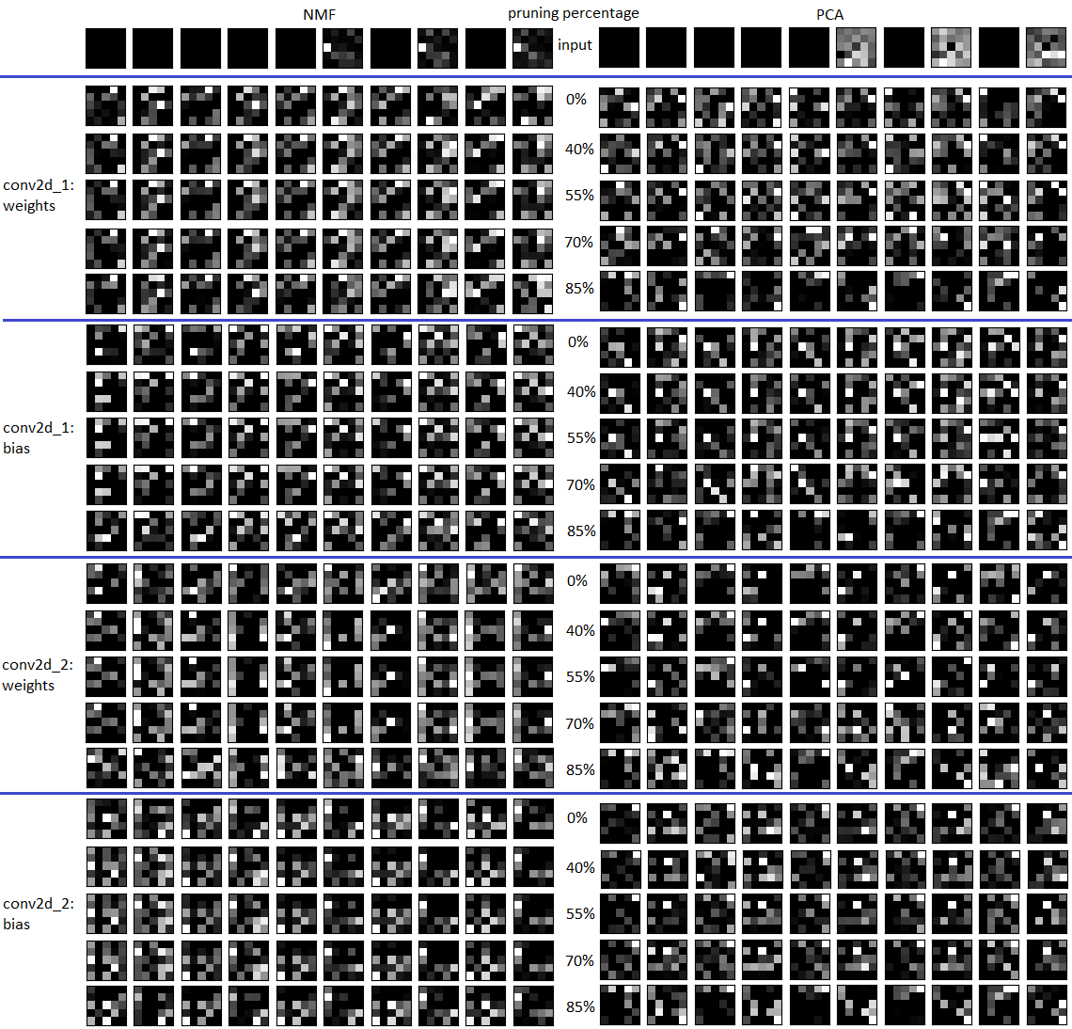
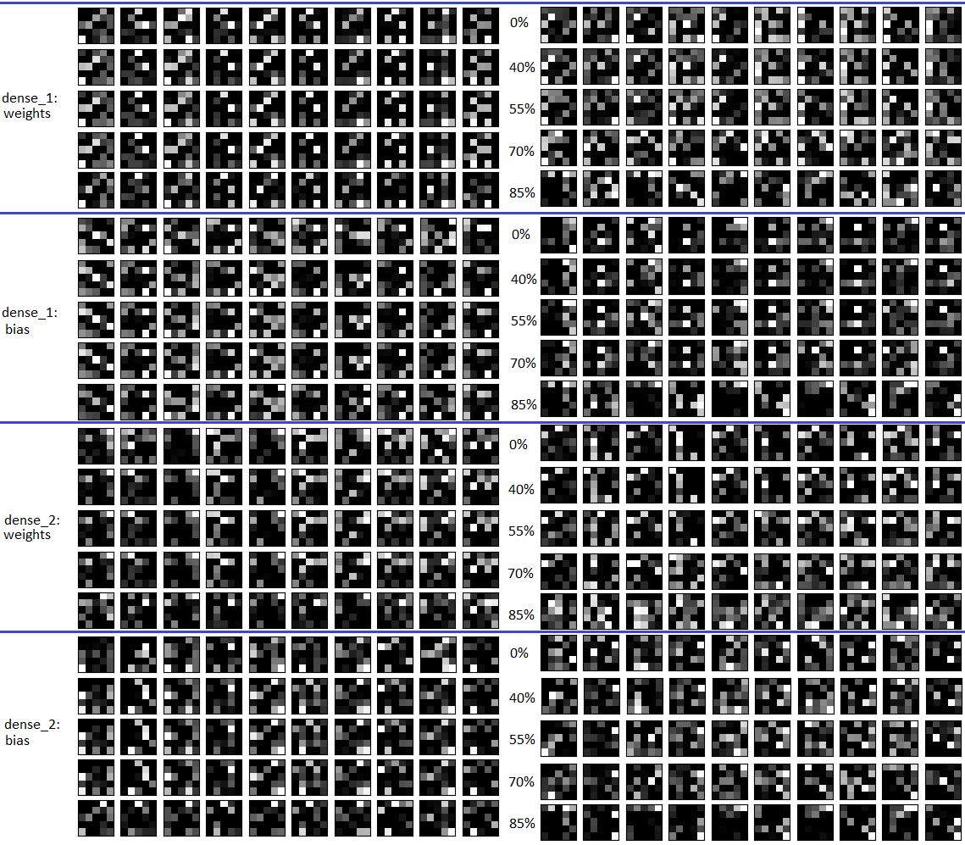
Visualization
Notes:
Bei den anderen trainierbaren Parametern sehen wir die gleichen Trends. Der rechte Bildabschnitt ist die Fortsetzung des linken, wobei wir jeweils links NMF und rechts PCA sehen.
Unter diesen Begriff trainierbare Parameter fallen die weights und biases der verschiedenen Layer, also conv2d_1, conv2d_2, dense_1 und dense_2.

Slide 29
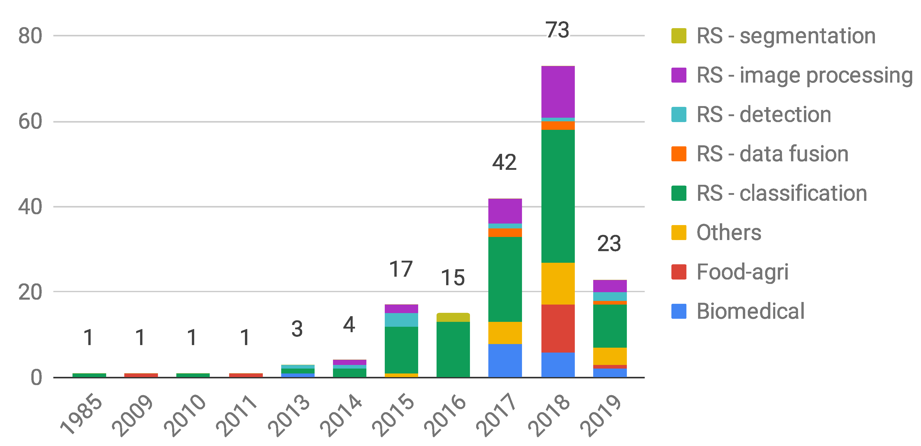
Outlook
Dominant frameworks: PyTorch for research vs. TensorFlow for industry (2019)
Expressing complex ideas vs. measuring “all“ metrics; implemented cao in Keras for additional metrics
e.g., tensor splitting
 | Pruning |  | Quantization |  | Band selection
 | fine-grained (weight-specific) | coarse-grained (channel-specific) | fine-grained (component-specific) | coarse-grained (all components or hybrid quantization)
Overall accuracy | done | done | done | done | done
Model size | PyTorch limitation, but could calculate | Keras minimal | ONNX export is work in progress | ONNX | done
Inference time | PyTorch limitation, so no improvement | Keras minimal | ONNX export is work in progress | got worse - need special hardware | Keras minimal
Number of HSI deep learning articles per year wrt application domains (RS = remote sensing); last column = until 31 January 2019
Table of metrics measured for the compressions shown
Notes:
In einem Ausblick kann ich darauf hinweisen, dass PyTorch für die Forschung das populärste Deep Learning Framework im Jahr 2019 ist, wenn man dem eine Evaluation der auf Konferenzen verwendeten Implementierungen zugrunde liegt.
Auf der linken Seite sehen wir die größer werdende Popularität von hyperspektralem Remote Sensing anhand der Zahlen veröffentlichter Artikel bis zum 31.01.19 zu diesem Thema, um meinem Thema mehr Legitimität zu verleihen.
PyTorch hat aber auch Restriktionen wie die fehlende physische Modellgrößenreduktion, die ich für genau ein Modell in Keras umgehen wollte, mit folgenden Ergebnissen:

Slide 30
1.
2.
Conclusion
PCA/NMF cuts 20% inference time; pruning → faster inference
absolute inference time differences more relevant after quantization
3.
4.
relative savings much greater for quantization on top of pruning
linear decreases; band selection helps, quantization even more so
Notes:
1. Bildkompression reduzierte die Inferenzzeit um 20% und mehr Pruning hilft dabei noch mehr;
2. Der Zeitunterschied zwischen Bildkompression und keiner Bildkompression wird nach Quantisierung noch relevanter;
3. Die Inferenzzeitersparnisse sind relativ gesehen viel größer, wenn wir nach dem Pruning eine Quantisierung durchführen und
4. Bzgl. der Modellgröße haben alle drei Kompressionen eine positive Auswirkung, Quantisierung reduziert dabei das Modell ganz besonders von der Größe her

Slide 31

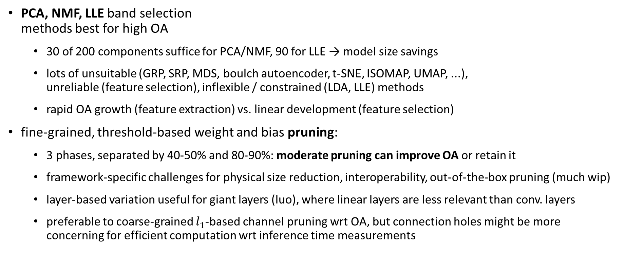
Conclusion
PCA, NMF, LLE band selection methods best for high OA
30 of 200 components suffice for PCA/NMF, 90 for LLE → model size savings
lots of unsuitable (GRP, SRP, MDS, boulch autoencoder, t-SNE, ISOMAP, UMAP, ...), unreliable (feature selection), inflexible / constrained (LDA, LLE) methods
rapid OA growth (feature extraction) vs. linear development (feature selection)
fine-grained, threshold-based weight and bias pruning:
3 phases, separated by 40-50% and 80-90%: moderate pruning can improve OA or retain it
framework-specific challenges for physical size reduction, interoperability, out-of-the-box pruning (much wip)
layer-based variation useful for giant layers (luo), where linear layers are less relevant than conv. layers
preferable to coarse-grained $l_{1}$-based channel pruning wrt OA, but connection holes might be more concerning for efficient computation wrt inference time measurements
$$A=\left\{10,20,…,190\right\}$$
Notes:
Fassen wir die Erkenntnisse nun zusammen.
Für die Bildkompression sind PCA, NMF und LLE die vielversprechendsten Methoden für eine hohe Genauigkeit. Wir brauchen nur wenige Komponenten und können dadurch an Modellgröße sparen.
In der Tabelle oben rechts sehen wir die Komponentenzahlen, für die eine Methode die Referenzgenauigkeit übertreffen konnte.
Bei Feature Extraction steigt die Genauigkeit mit mehr Komponenten anfangs schnell, dann immer weniger schnell, während bei Feature Selection lineare Entwicklungen zu beobachten sind.
Beim Pruning gibt es die drei genannten Phasen, von denen die erste als moderates Pruning die OA behält oder steigern kann, sodass sie zu empfehlen ist.
Es gibt framework-spezifische Schwierigkeiten bzgl. Modellgrößenreduktion, Interoperabilität oder einer passender API für Pruning ohne eigenen Code nutzen zu müssen, wobei viel Implementierung noch im Laufe ist.
Lineare layer können in der Tat noch eher mehr geprunt werden als convolutional layer

Slide 32
Conclusion
post-training quantization:
weights least important, activations less important than accumulators
hope to maintain OA, since improvements beyond baseline extremely rare
separate component quantization risky, but good combinations exist:
(8,16,32) for the best OA, (8,8,32) for a middle ground and (8,4,16) for a budget alternative
inference time measurements require supported platform to avoid boxing overhead
compression pipelines:
effects of individual compressions stack, e.g., for the he model, PCA/NMF + <=60% pruning → 99.74 – 100% OA
gradient-based saliency maps confirm unimpaired important neurons for all trainable weights
more components → shallower decline starting at higher pruning percentage
especially for model size considerations, quantization can help
can retain much OA in the pipeline with same well-performing bit tripels
Notes:
Die Quantisierung hat gezeigt, dass es Sinn macht, Gewichte und Aktivierungen zu berücksichtigen und Akkumulatoren möglichst unangetastet zu lassen, mit den genannten Bit-Tripel als Empfehlungen.
Kombinationen von Kompressionen akkumulieren die Effekte einzelner Kompressionen, was bei PCA/NMF und moderatem Pruning besonders glänzt.
Inhaltlich konnten wir durch Visualisierung nachvollziehen, dass wichtige Neuronen im Netz geblieben sind und erst bei 70% bzw. 85% sich das Gradientenbild vermehrt ändert.
Mehr Komponenten bedeuten einen späteren und flacheren Fall der Genauigkeit bezogen auf die verwendete Pruning-Prozentzahl.

Slide 33
Sources
Topic | Source | Access Date
Outline | https://www.researchgate.net/publication/321259051_Prediction_of_wind_pressure_coefficients_on_building_surfaces_using_Artificial_Neural_Networks | 29.11.2019
Hyperspectral Imaging | https://ieeexplore.ieee.org/document/974718 | 26.09.2019
 | http://dx.doi.org/10.1088/1742-6596/178/1/012048 | 08.11.2019
 | https://www.sciencedirect.com/science/article/abs/pii/S0169743911000761 | 17.08.2019
 | https://en.wikipedia.org/wiki/Hyperspectral_imaging | 26.09.2019
 | https://books.google.de/books?hl=de&lr=&id=JhBbXwFaA6sC&oi=fnd&pg=PA1&dq=Hyperspectral+imaging&ots=r2iNz_D1yQ&sig=1JCrwTkMa9Kg2Uh18QFlPVg1yo0#v=onepage&q=Hyperspectral%20imaging&f=false | 27.09.2019
 | https://www.mdpi.com/2072-4292/10/2/157 | 08.11.2019
 | https://www.researchgate.net/publication/275085644_Review_of_snapshot_spectral_imaging_technologies | 07.11.2019
 | https://pubag.nal.usda.gov/download/56643/PDF | 17.08.2019
 | https://www.mdpi.com/2313-433X/5/5/52/htm | 28.09.2019
 | https://ieeexplore.ieee.org/document/1054102 | 28.09.2019
 | http://www.morrisriedel.de/wp‑content/uploads/2019/05/Lecture_5_Introduction_to_Deep_Learning_for_Remote_Sensing_and_1D-2D_CNNs_for_Hyperspectral_Images_Classification.pdf | 27.09.2019
Convolutional Neural Networks (part I) | https://ui.adsabs.harvard.edu/abs/2018arXiv180301164Z | 30.09.2019
 | https://ui.adsabs.harvard.edu/abs/2014arXiv1412.6806S | 30.09.2019
 | https://books.google.com/books/about/Simulation_neuronaler_Netze.html?hl=de&id=bACTSgAACAAJ | 30.09.2019
 | https://doi.org/10.1080/02626669809492102 | 30.09.2019
 | https://ieeexplore.ieee.org/document/7514991 | 02.08.2019
Notes:
Meine Quellen für die Folien habe ich tabellarisch und thematisch geordnet mit Link und Aufrufdatum, falls jemand meine claims nachschauen will.

Slide 34
Topic | Source | Access Date
Convolutional Neural Networks (part II) | https://www.mdpi.com/2072-4292/9/1/67 | 02.08.2019
 | https://www.ncbi.nlm.nih.gov/pubmed/30360445 | 30.09.2019
 | http://www.morrisriedel.de/wp‑content/uploads/2019/05/Lecture_5_Introduction_to_Deep_Learning_for_Remote_Sensing_and_1D‑2D_CNNs_for_Hyperspectral_Images_Classification.pdf | 27.09.2019
 | https://ui.adsabs.harvard.edu/abs/2019arXiv190303777L | 17.10.2019
 | https://ui.adsabs.harvard.edu/abs/2015arXiv151207108G | 30.09.2019
 | https://www.springer.com/de/book/9781461471370 | 06.10.2019
 | https://www.researchgate.net/publication/321323013_Dimension_Reduction_Aided_Hyperspectral_Image_Classification_with_a_Small‑sized_Training_Dataset_Experimental_Comparisons | 08.10.2019
 | https://ieeexplore.ieee.org/document/6553593 | 03.10.2019
 | https://ui.adsabs.harvard.edu/abs/2013arXiv1312.6034S | 12.09.2019
 | https://ui.adsabs.harvard.edu/abs/2017arXiv170301365S | 05.10.2019
 | https://www.researchgate.net/publication/265022827_Visualizing_Higher-Layer_Features_of_a_Deep_Network | 05.10.2019
 | https://ui.adsabs.harvard.edu/abs/2017arXiv170309039S | 05.10.2019
Image Compression | http://www.ccs.neu.edu/home/vip/teach/MLcourse/5_features_dimensions/lecture_notes/PCA/PCA.pdf | 08.10.2019
 | http://people.ciirc.cvut.cz/~hlavac/TeachPresEn/11ImageProc/15PCA.pdf | 21.10.2019
 | http://cs229.stanford.edu/notes/cs229-notes10.pdf | 08.10.2019
 | https://papers.nips.cc/paper/1861-algorithms-for-non-negative-matrix-factorization.pdf | 08.10.2019
 | https://www.researchgate.net/publication/12752937_Learning_the_Parts_of_Objects_by_Non‑Negative_Matrix_Factorization | 08.10.2019
 | https://science.sciencemag.org/content/sci/290/5500/2323.full.pdf | 10.10.2019
 | https://link.springer.com/chapter/10.1007/978-3-319-34111-8_37 | 09.11.2019
 | https://www.researchgate.net/publication/267480780_Linear_Regression_Analysis_Theory_and_Computing | 14.10.2019
 | https://en.wikipedia.org/wiki/Logistic_regression | 14.10.2019
 | https://www.researchgate.net/publication/287389446_Generalized_Linear_Models | 10.11.2019
 | https://www.researchgate.net/publication/301638643_Electromyographic_Patterns_during_Golf_Swing_Activation_Sequence_Profiling_and_Prediction_of_Shot_Effectiveness | 04.11.2019
Sources
Notes:
Das ist Teil 2

Slide 35
Topic | Source | Access Date
Model Compression | https://nervanasystems.github.io/distiller/pruning.html | 25.08.2019
 | https://arxiv.org/abs/1510.00149 | 04.08.2019
 | https://ui.adsabs.harvard.edu/abs/2017arXiv171009282C | 15.10.2019
 | https://ui.adsabs.harvard.edu/abs/2016arXiv161106440M | 18.10.2019
 | https://ui.adsabs.harvard.edu/abs/2016arXiv160808710L. | 18.10.2019
 | https://ui.adsabs.harvard.edu/abs/2017arXiv171001878Z | 25.08.2019
 | https://arxiv.org/abs/1512.08571 | 25.10.2019
 | http://arxiv.org/abs/1506.02626 | 01.08.2019
 | https://spinlab.wpi.edu/courses/ece4703_2008/lecture2.pdf. | 10.11.2019
 | https://nervanasystems.github.io/distiller/quantization.html | 20.09.2019
 | https://media.nips.cc/Conferences/2015/tutorialslides/Dally-NIPS-Tutorial-2015.pdf | 21.10.2019
 | http://on-demand.gputechconf.com/gtc/2017/presentation/s7310-8-bit-inference-with-tensorrt.pdf | 21.10.2019
 | http://arxiv.org/abs/1806.08342 | 29.08.2019
 | https://www.mdpi.com/2076-3417/9/12/2559 | 21.10.2019
 | https://ui.adsabs.harvard.edu/abs/2016arXiv160207360I | 21.10.2019
 | https://www.tensorflow.org/lite/performance/post_training_quant | 29.08.2019
Outlook | https://thegradient.pub/state-of-ml-frameworks-2019-pytorch-dominates-research-tensorflow-dominates-industry/ | 19.10.2019
 | https://www.mdpi.com/2313-433X/5/5/52/htm | 28.09.2019
Sources
Thank you for your attention
Notes:
Und das war mein Vortrag, vielen Dank für die Aufmerksamkeit, für Nachfragen stehe ich nun zur Verfügung.

